Slide 1
James Cook
Veliki britanski pomorac 18. stoljeća

Slide 2
James Cook
James Cook je britanski istraživač, moreplovac i kartograf. Bio je kapetan britanske Kraljevske mornarice.
Rođen je 7. studenoga 1728. u Yorkshireu u Engleskoj. Bio je pravi Britanac. Sa suprugom Elizabeth Batts imao je šestero djece.

Slide 3
James Cook
Priključio se Kraljevskoj mornarici 1755. godine kao tinejdžer.
Sudjeluje u ratovima protiv Francuza, a iskazao se u ratu za Quebec crtajući kartu New Foundlanda.
Njegove kartografske sposobnosti privukle su pozornost Admiraliteta te je 1766. godine proglašen zapovjednikom, a 1771. proglašen kapetanom fregate.
Išao je na tri velika putovanja.

Slide 4
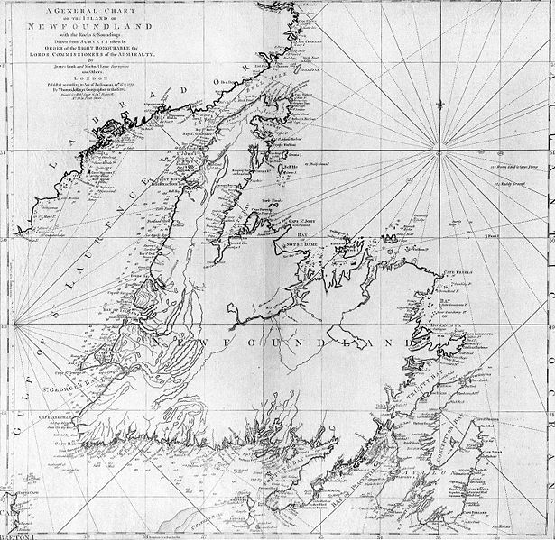

Slide 5
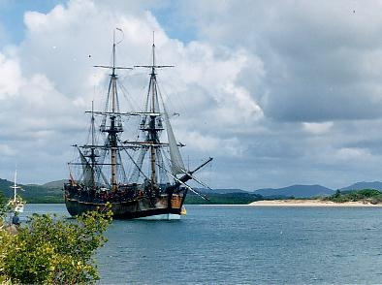
PUTOVANJA

Slide 6
Prvo putovanje
Na prvo putovanje kreće 26. kolovoza 1768. godine kako bi mogao promatrati i snimiti tranzit Venere preko Sunca.
To će ga odvesti sve do Tahitija na koji je došao 1769. godine.
No, kako slika nije bila zadivljujuća, Admiralitet mu je dodijelio novi zadatak – istražiti postojanje kontinenta zvanog “Terra Australius”.

Slide 7
Prvo putovanje
Prvo je oplovio Novi Zeland i napravio karte koje su vrlo precizne.
Nakon toga se usidrio na jugoistočnoj obali Australije.
Tako je postao prvi Europljanin koji je stupio na australsko kopno. Tamo se zadržao sve do 1770. godine.
Vratio se u Englesku 12. srpnja 1771.

Slide 8
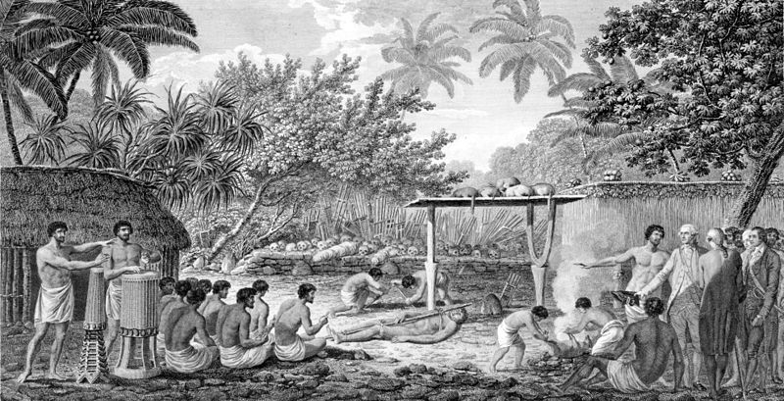

Slide 9
Drugo putovanje
Admiralitet i Kraljevska mornarica vjerovali su da nije otkrio Terra Australius jer je to kopno još južnije.
Tako kreće na drugo putovanje 1772.
Otišao je vrlo južno, sve do arktičkih predjela.
No, ipak nije dospio na Antarktiku jer se morao vratiti na Tahiti kako bi obnovio rezerve.
Kasnije se nije vraćao više tako južno.
Vratio se 1775. godine.
Prelazi Arktički krug 1773. godine i dolazi do 71 južno od ekvatora

Slide 10
Treće putovanje
Na treće putovanje kreće 1776. godine.
Kreće do Novog Zelanda te skreće prema sjeveru.
Istražuje i crta karte Aljaske i zapadne obale Sjeverne Amerike. Prolazi kroz Beringov prolaz i otkriva Havaje.
Umire u borbi s domorodcima 1778. godine.
Ekspedicija se vratila u Englesku 1779. godine.

Slide 12
LEGENDA:
- prvo putovanje
- drugo putovanje
- treće putovanje

Slide 13
SPOMENICI

Slide 14
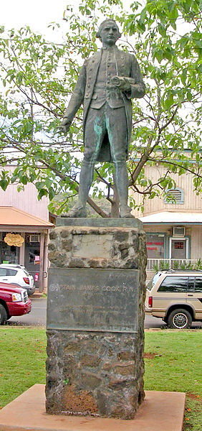
U gradu Waimea na otoku Kauai, Havajsko otočje.

Slide 15
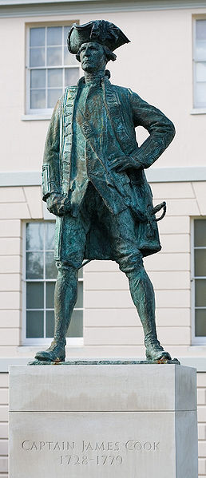
Na Greenwichu, London, Ujedinjeno Kraljevstvo.

Slide 16
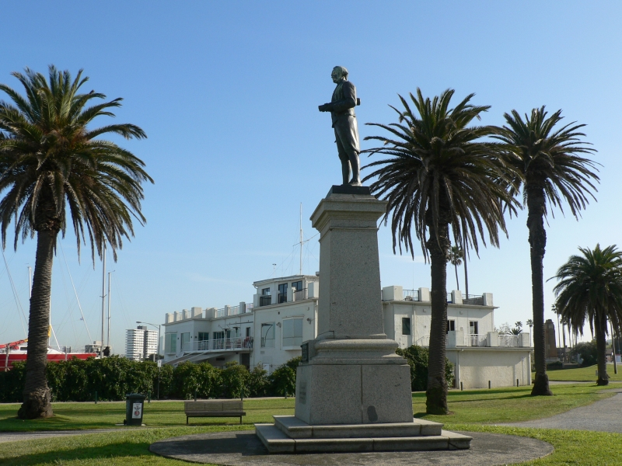
Na Trgu sv. Kilda, Melbourne, Australija.

Slide 17
KRAJ
Prezentaciju izradio:
Ivan Kršić, 7. a
OŠ Davorina Trstenjaka, Zagreb

